Slide 1
LE POINT A MI-CHEMIN
A la fin de cette séance vous devez TOUS être capables de :
Faire un bilan / compte de résultat / compte de trésorerie
Calculer un coût de revient par zone

Slide 2
ERREURS RECURRENTES
Il semble y avoir un problème de compréhension sur les points suivants :
Production stockée ≠ SF
Stock au passif du bilan ≠ production stockée
Taux à appliquer:
Rémunération trésorerie (calcul des produits financiers) : 5%
Agios ( frais financiers sur découverts) : 12%
Taux d’intérêt des emprunts : 7%

Slide 3
LE POINT A MI-CHEMIN
A ce stade du jeu vous devez TOUS être capables de :
Distinguer coût de production / hors production, coût direct/indirect
Connaître précisément l’impact de toutes vos décisions sur le bilan, le compte de résultat et le compte de trésorerie
Distinguer pertes / dettes à LT / dettes à CT / déficit

Slide 4
RAPPEL : LE COUT DE REVIENT UNITAIRE
Le calcul de coût permet de faire les bons choix pour assurer la rentabilité de l’entreprise :
⇒ Quel prix de vente doit-on fixer ?
Rappel : la vente à perte est interdite, le prix minimum de vente doit permettre de couvrir au moins le coût direct du produit
⇒ Comment améliorer la marge unitaire?
⇒ Sur quels éléments de coûts devons nous faire des économies ?
Notes:
Michel Lomi . ccg. Insa Toulouse

Slide 5
RAPPEL : LE COUT DE REVIENT UNITAIRE
Le coût de revient intègre la totalité de ce que nous a coûté un produit jusqu’à sa vente.
On intègre donc dans le coût de revient la totalité de la colonne CHARGES du compte de résultat
SAUF : ce que nous ont coûté à la fabrication les produits que l’on n’a pas vendu à la fin de la période (par contre on compte bien ce que nous coûte leur stockage)
Notes:
Michel Lomi . ccg. Insa Toulouse

Slide 6
RAPPEL : LE COUT DE REVIENT UNITAIRE
Coût de revient
=
Coût de production des produits vendus
+
Coût hors production des produits vendus
Imputables directement ou non à des zones ! (coûts directs ou indirects)
⇒ Coûts administratifs
⇒ Coûts commerciaux
⇒ Coûts de distribution
⇒ etc.

Slide 7
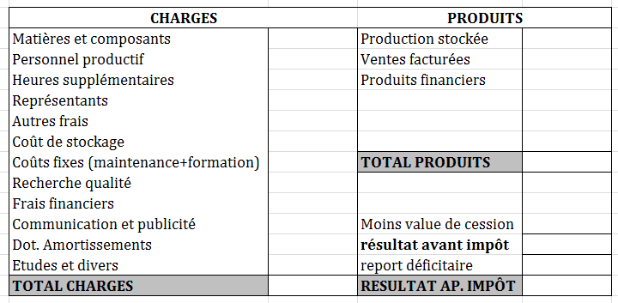
LE CALCUL DU COÛT DE PRODUCTION DES PRODUITS VENDUS
Notes:
Michel Lomi . ccg. Insa Toulouse

Slide 8
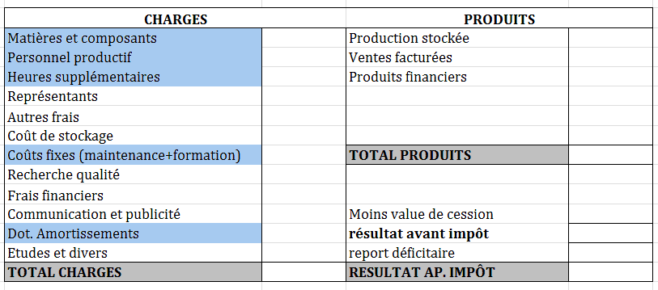
LE CALCUL DU COÛT DE PRODUCTION DES PRODUITS VENDUS
Notes:
Michel Lomi . ccg. Insa Toulouse

Slide 9
LE CALCUL DU COUT DE PRODUCTION DES PRODUITS VENDUS
Dans le calcul du coût de production des produits vendus :
On cherche à savoir combien nous ont coûté à la production les produits que l’on a vendus sur la période
Or : les produits que l’on vend sur une période n’ont pas forcément été fabriqués sur cette période (lorsque SI≠0)
Et : Nous n’avons pas forcément vendu tous les produits fabriqués sur la période (lorsque SF≠0)
Rappel : on utilise la méthode FIFO (First in first out)

Slide 10
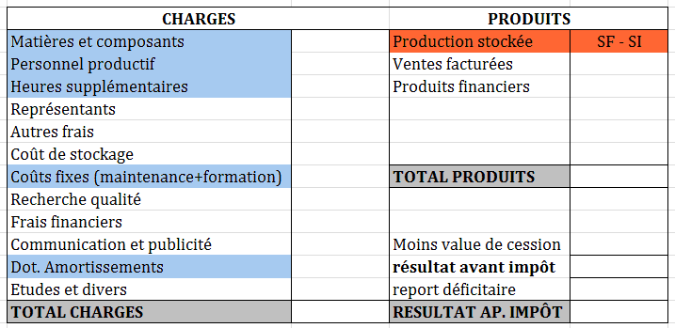
LE CALCUL DU COÛT DE PRODUCTION DES PRODUITS VENDUS
Notes:
Michel Lomi . ccg. Insa Toulouse

Slide 11
LE CALCUL DES COÛTS HORS PRODUCTION
Les coûts hors production comprennent :
des coût directs : que l’on peut directement imputer à une zone
et des coûts indirects : que l’on ne peut pas directement imputer à une zone
Notes:
Michel Lomi . ccg. Insa Toulouse

Slide 12
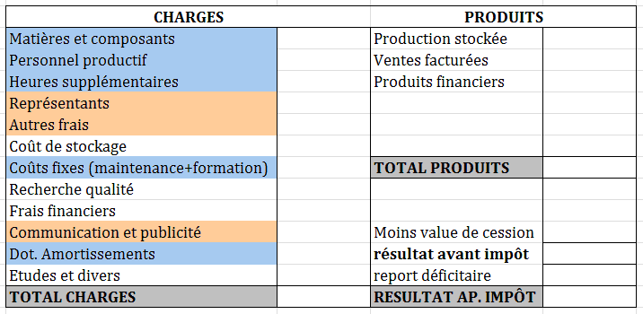
LE CALCUL DES COÛTS HORS PRODUCTION
Repérer les coûts directs
Notes:
Michel Lomi . ccg. Insa Toulouse

Slide 13
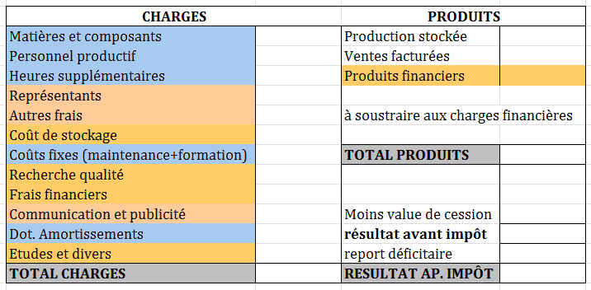
LE CALCUL DES COÛTS HORS PRODUCTION
Coût indirect : tout le reste de la colonne charge !
Notes:
Michel Lomi . ccg. Insa Toulouse

Slide 14
LE COUT DES COÛTS HORS PRODUCTION
Les coûts indirects n’étant pas directement imputables à une zone, il faut les répartir dans chaque zone en fonction de clés de répartition à calculer :
En fonction de quoi ??
⇒ en fonction du chiffre d’affaires
Ou
⇒ en fonction des quantités vendues

Slide 15
RECAPITULATIF
Pour calculer ce que coûte exactement un produit vendu dans une zone (et ainsi pouvoir déterminer sa rentabilité), il nous faut :
⇒ Le coût de production unitaire des produits vendus (attention méthode FIFO !! Cf. correction TD compta)
+ Le coût unitaire hors production
⇒ Direct par zone
⇒ Indirect (réparti grâce aux clés de répartition)
ATTENTION ! Le coût de revient unitaire diminue avec le volume de production (ce qui est parfaitement logique !)

Slide 16
COMPRENDRE LA TRESORERIE
Le cycle d’exploitation de l’entreprise…
  Acheter
  Produire
  Stocker
  Vendre
… génère un besoin de financement à court terme
  Il faut payer les fournisseurs
  mais les stocks coûtent de l’argent et ne sont pas vendus tout de suite
  Les ventes ne sont pas encaissées instantanément à cause des délais accordés aux clients = créances clients

Slide 17
COMPRENDRE LA TRESORERIE
Ce besoin de financement résultant de ce décalage entre les recettes à court terme et les dépenses à court terme s’appelle
Le Besoin en fond de roulement (BFR)
BFR = Stocks + créances – dettes fournisseurs

Slide 18
COMPRENDRE LA TRESORERIE
Comment est financé ce BFR ?
Quand tout va bien il est financé par l’excédent de ses ressources à long terme (capitaux propres et dettes à LT) une fois les emplois à long terme (immobilisations) financés:
Cet excédent des ressources à LT sur les emplois à long terme est le Fond de Roulement (FR)
FR = Capitaux propres + dettes à LT - immobilisations

Slide 19
LES RUBRIQUES DU BILAN
ACTIF | PASSIF
ce que possède l’entreprise (= patrimoine de l’entreprise) | ce que doit l’entreprise (= dettes de l’entreprise)
ACTIF IMMOBILISE | CAPITAUX PROPRES (dettes vis-à-vis des propriétaires)
Immobilisations corporelles Immobilisations incorporelles Immobilisations financières | Capital social Résultat net (bénéfice ou perte)
ACTIF CIRCULANT | DETTES (vis-à-vis des tiers)
Stocks Créances clients et autres créances | Dettes financières Dettes fournisseurs Dettes fiscales et sociales
DISPONIBILITES
Valeurs mobilières de placement Compte en banque Caisse
=

Slide 20
COMPRENDRE LA TRESORERIE
Le fond de roulement représente les ressources stables disponibles pour financer le court terme
Ces disponibilités représentent la trésorerie de l’entreprise :
FR – BFR = Trésorerie

Slide 21
COMPRENDRE LA TRESORERIE
Il faut éviter la situation suivante :
BFR>FR Trésorerie < 0
Plusieurs solutions existent pour éviter cela :
  Augmenter les ressources à long terme (augmentation de K, emprunt à LT)
  Diminution des immobilisations
  Réduire le BFR (négociation des délais de paiement clients / fournisseurs, réduction des stocks)

Slide 22
LES OBJECTIFS DE LA SÉANCE
Analyse des résultats P2
Calculer le coût de revient prévisionnel par zone pour P3
Tableur P3 prévisionnel complet
Décisions P3 (achat étude 15K€ interdit) (vers 11h)

Slide 23
BILAN GENERAL P2
Marché normatif = 620 (va passer à 960 en P3)
Demande globale = 742 conjoncture exceptionnelle (sans lien avec les dépenses publicitaires)
Offre globale = 730
Ventes effectives = 687
Stock final total = 44
Nombre de ruptures de stock :
Directes = 2
Après report = 3

